Slide 1
REGIONÁLNÍ SEMINÁŘ OP TAK
HRADEC KRÁLOVÉ
pořádaný Sekcí ekonomiky, fondů EU a zakladatelských činností
02. 04. 2025
10:00 - 15:00 hod.
Hotel Grand
Československé armády 295
500 03 Hradec Králové

Slide 2
Ing. Bohumil Šmucr, MPA ředitel odboru strukturálních fondů a řízení projektů Ministerstvo průmyslu a obchodu
Aktuální stav OP TAK, výzvy, plány

Slide 3
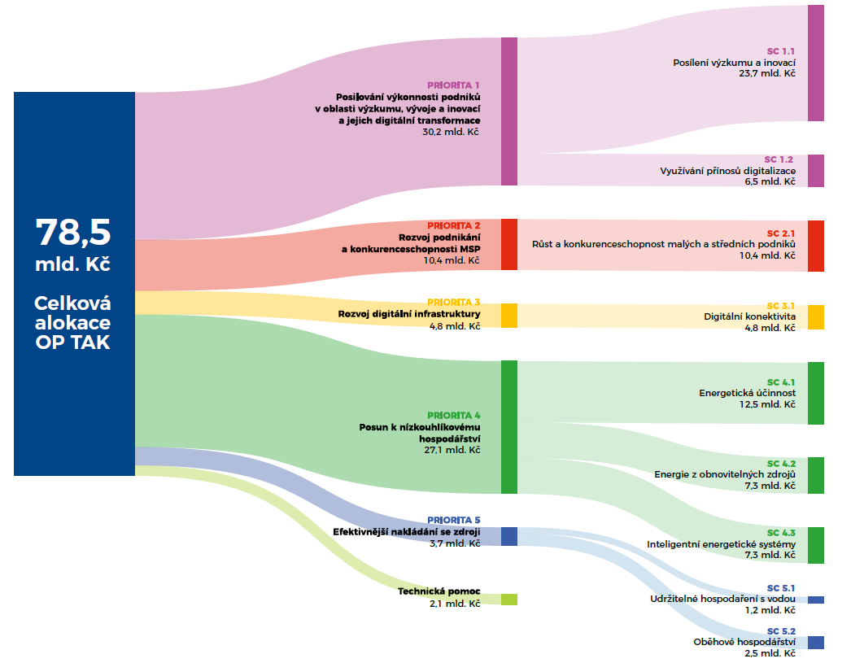
Struktura OP TAK
Notes:
Kurz k 10. 3. 2025

Slide 4
Statistika – Žádosti o podporu

6 567 žádostí
Notes:
Zdroj: MS 21+; částky s FN
Data k 10.3.

Slide 5
Statistika – Rozhodnutí o poskytnutí dotace

3 400 Rozhodnutí
Notes:
Zdroj: MS 21+; částky s FN
Data k 10.3.

Slide 6
Statistika – počet Rozhodnutí dle aktivit
Notes:
Data bez FN

Slide 7
Příklady realizací z OP TAK
110
vytvářených
inovací
514
instalovaných technologií
315
pořizovaných informačních systémů
83 575 MWh/rok elektrické energie vyráběné z OZE
108
produktů s optimalizovaným materiálovým ekodesignem
Notes:
Příklady závazků z projektů k 31. 12. 2024

Slide 8
Statistika – Žádosti o platbu

1 108 žádostí
Notes:
Zdroj: MS 21+; částky s FN
Data k 10.3.

Slide 9
Plnění pravidla n+3
V roce 2025 poprvé plníme pravidlo n+3 (ztráta alokace)
Předpoklad pro jeho splnění
Ale časté posouvání harmonogramů realizovaných projektů
Žádosti o platbu předložit nejpozději do 31. 10. 2025
  
A P E L U J E M E N A D O D R Ž O V Á N Í A U R Y CH L O V Á N Í
H A R M O N O G R A M Ů R E A L I Z O V A N Ý CH P R O J E K T Ů.

Slide 10
Statistika – projekty z Královehradeckého kraje v OP TAK
Stav | Počet | Podíl na OP TAK v % | Objem v mld. Kč | Podíl na OP TAK v %
Podané žádosti | 357 | 5,4 | 3,1 | 3,7
Rozhodnutí o poskytnutí dotace | 182 | 5,5 | 0,6 | 2,6
51 % = úspěšnost žadatelů z HK kraje při získání dotace
Notes:
Zdroj MS21+, data bez FN

Slide 11
Statistika – rozložení prostředků v Rozhodnutí z KH kraje
Počet projektů s Rozhodnutím z HK kraje v OP TAK
PO | Název | Rozhodnutí
PO 1 | Posilování výkonnosti podniků v oblasti výzkumu, vývoje a inovací a jejich transformace | 65
PO 2 | Rozvoj podnikání a konkurenceschopnosti malých a středních podniků | 66
PO 4 | Posun k nízkouhlíkovému hospodářství | 42
PO 5 | Efektivnější nakládání se zdroji | 9
 | Celkem | 182
Notes:
Zdroj MS21+, data bez FN

Slide 12
Statistika – počet Rozhodnutí z KH kraje dle aktivit
Notes:
Zdroj MS21+, data bez FN

Slide 13
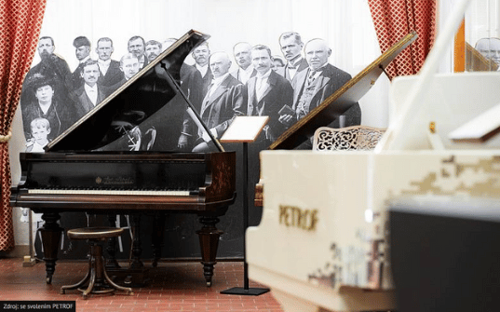
Příklad dokončeného projektu z OP PIK v Královehradeckém kraji
Vývoj pianina nové generace
Výzva: Aplikace – výzva VI.
Dotace: 2 147 105 Kč
Předmět: vývoj pianina nové generace s
kompletně novým řešením ozvučného elementu
Příjemce: PETROF, spol. s.r.o.
Zahájení projektu: 1. 1. 2019
Ukončení projektu: 31. 10. 2022

Slide 14
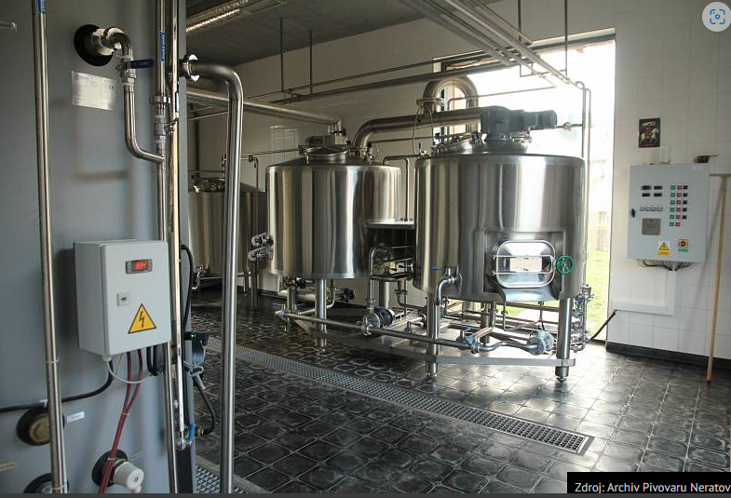
Příklad dokončeného projektu z OP PIK v Královehradeckém kraji
Zvýšení výrobní kapacity pivovaru Neratov
Výzva: Technologie – výzva XI.
Dotace: 471 375 Kč
Předmět: Pořízení nových strojních technologií
jako jsou ležácké tanky, chlazení tanků ledovou
vodou a plničku lahví
Příjemce: ŠFN, s.r.o.
Zahájení projektu: 1. 7. 2020
Ukončení projektu: 22. 5. 2021

Slide 15
Otevřené výzvy OP TAK
Přehled otevřených výzev OP TAK:
https://apiagentura.gov.cz/cs/radce/vsechny-vyzvy
Aktuálně je otevřeno:
16 výzev za 14,7 mld. Kč
Notes:
K datu konání konference
Vč. FN

Slide 16
Harmonogram výzev OP TAK
Harmonogram výzev OP TAK na rok 2025
a jeho aktualizace:
https://optak.gov.cz/aktuality
Do konce roku 2025 bude vyhlášeno:
8 výzev za 14,5 mld. Kč
Notes:
K datu konání konference

Slide 17
Nejčastější příčiny ukončení projektů před vydáním RoPD
Nesplnění formálních náležitostí (1/3)
Nedodržení lhůty k opravě nedostatků
Nevložení finančních výkazů do OR
Nedoložení příloh
Nesplnění ekonomického hodnocení
Nepodporované aktivity
Nepodporovaný CZ NACE
Notes:
Výsledky interní evaluace, data od M. Ptáčníka

Slide 18
Nejčastější příčiny ukončení projektů před vydáním RoPD
Nesplnění podmínek věcného hodnocení (2/3)
Nedostatečně popsaný projekt
Nesplnění bodové hranice
Nehospodárnost
Nezpůsobilé výdaje
Notes:
Výsledky interní evaluace

Slide 19
Nejčastější příčiny ukončení projektů před vydáním RoPD
Ostatní (3/3)
Odstoupení od záměru
Nedodržení lhůty pro přechod na plnou žádost
Omezená alokace výzvy
Stejný projekt v jiné výzvě
Notes:
Výsledky interní evaluace

Slide 20
Novinky a plány v OP TAK
Zkracování procesu schvalování žádostí o podporu
Opatření ke zefektivnění finálních kontrol žádostí o podporu (postupy kontrol de minimis, kontrola velikosti podniku, kontroly účetní závěrky).
U MSP nově kontrolujeme jejich statut až u projektů od 1,5 mil. Kč (platí i pro otevřené výzvy), tím však neodpadá povinnost vykázání správného statutu MSP ze strany žadatele.
Usnadnění administrativy na straně žadatele
Využívání veřejných zdrojů (např. dokumenty k českým Svěřenským fondům).
Urychlování interních procesů
Digitalizace spisové agendy, zefektivnění procesu vyhlašování výzev.
Navýšení limitu pro kontrolu VŘ
Iniciativa MPO, spolupráce s MMR a další řídící orgány.

Slide 21
tak zpravodaj
https://optak.gov.cz/aktuality

Slide 22
KONEC ☺ DĚKUJI ZA POZORNOST bohumil.smucr@mpo.gov.cz

